Slide 1
Lab Seminar
Intelligent Information Processing Lab
2023.04.26.
Myeonghoe Lee

Slide 2
VGG-Sound dataset
전체 데이터 약 200,000개
데이터 다운로드 중 비공개, 삭제된 데이터 약 25% (약 50,000개) → 약 150,000개
데이터 전처리 과정 중 약 20% 실패 (약 30,000개) → 약 120,000개
전체 데이터 기준 약 60% 남음

Slide 3
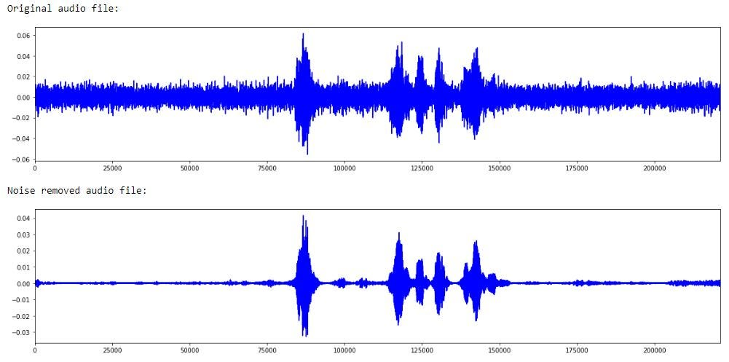
VGG-Sound
Train data
video
train
audio
result
Test data
*SED
*Sound Event Detection

Slide 4
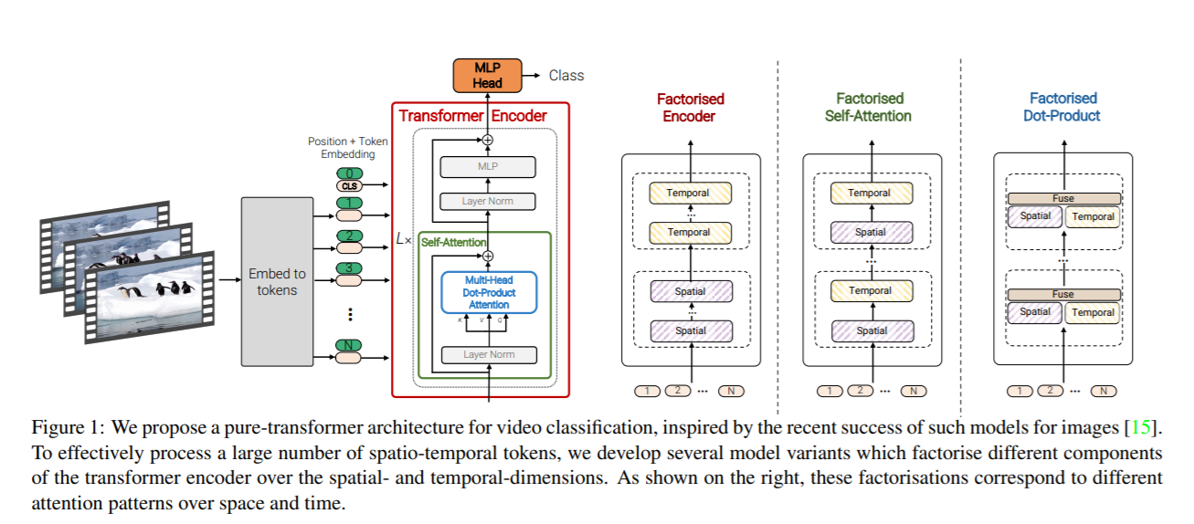
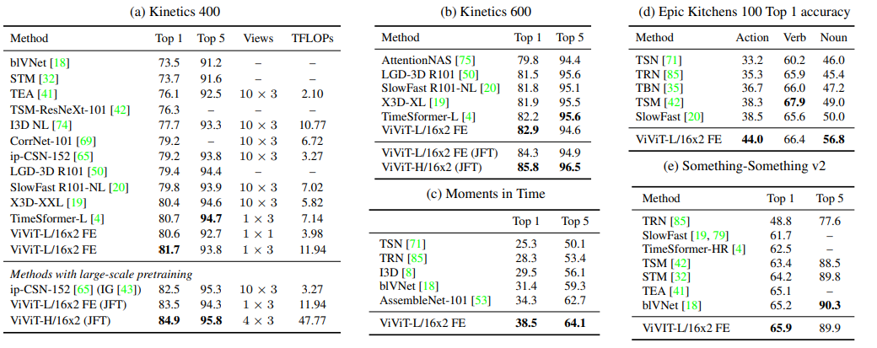
ViViT: A Video Vision Transformer

Slide 5
Sound Event Detection
동일한 부분 감지 → Chromagram 유사도 측정을 통한 동일음 확인

Slide 6
Goals
콘텐츠 검색 기술의 개선
영상의 특정 구간에서 특정 물체나 인물의 등장 여부를 인식하여 검색결과 제공
문화 예술 분야에서의 사용
→ 드라마, 영화 등 특정장면의 분류를 자동으로 수행하여 편집작업 지원

Slide 7
Topic list
- 기존 문서 요약 주제에 해당 요약글을 이미지로 변환
- 이미지의 요약내용을 ‘점자’로 변환하여 사회적 약자에게 이미지를 느낄 수 있게 함
- 이미지의 대상과 그 외의 배경에 따른 캡셔닝 (시각정보, 언어정보 추가)
시각정보 : 이미지에서 나타나는 색감, 질감, 모양 등
언어정보 : 이미지에 대한 댓글, 리뷰 등을 수집하여 이미지에 대한 감정 정보 파악
→ 캡셔닝 결과 향상 목표

